Slide 1
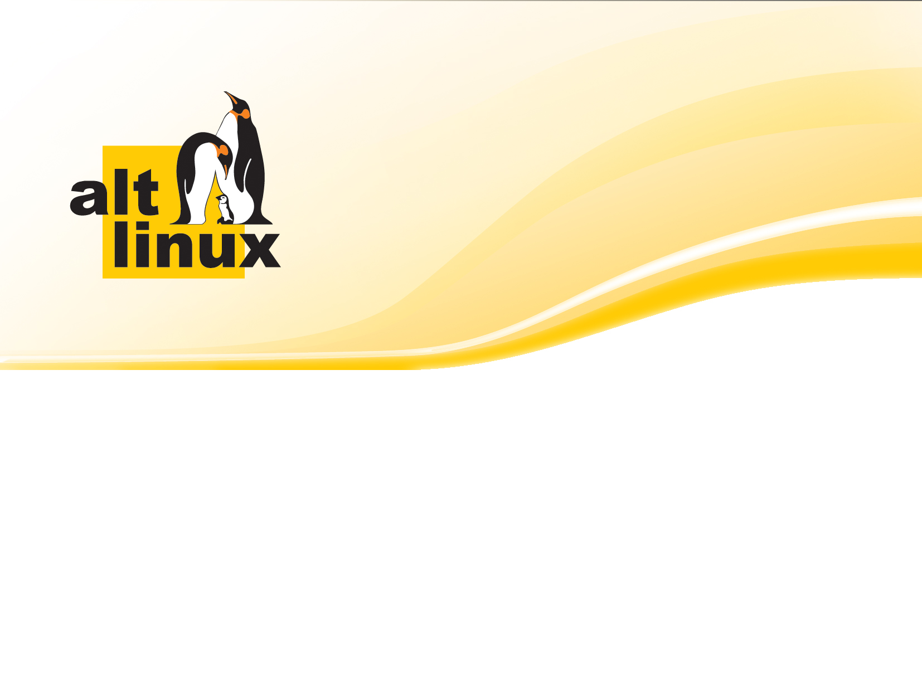
Sisyphus: технологии создания инфраструктуры разработки, поддержки и распространения СПО
  Гусаров Михаил
  ведущий разработчик

Slide 2
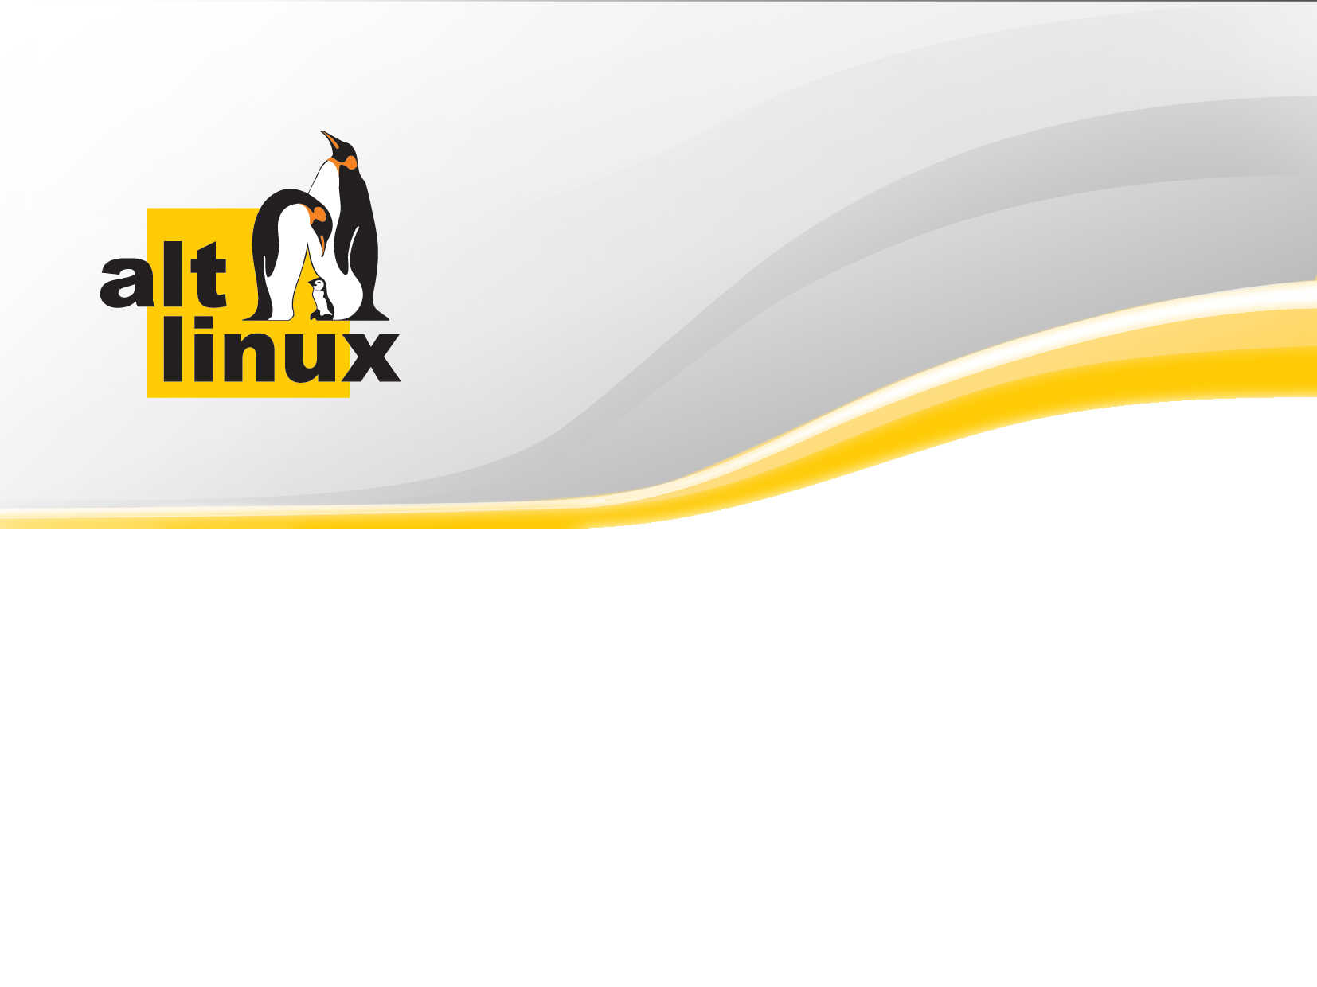
Что такое свободное ПО?
(без технических терминов)
1/10

Slide 3

Права
Любая свободная лицения передаёт пользователю:
право на использование
право на адаптацию и модификацию
право на распространение исходной и модифицированной версий
2/10

Slide 4
Права (II)
Любая свободная лицения передаёт пользователю
право на использование:
  неограниченное тиражирование внутри организации
  однократная оплата (сравните с «лицензией на использование»)
  независимость от политики разработчика
3/10

Slide 5
Права (III)
Любая свободная лицения передаёт пользователю
право на адаптацию и модификацию:
  защита от исчезновения разработчика
  защита от монополизации разработки
4/10

Slide 6
Права (IV)
Любая свободная лицения передаёт пользователю
право на распространение исходной и модифицированной версий:
  тиражирование между организациями
  беспрепятственный обмен доработками
5/10

Slide 7
Sisyphus — русскоязычный проект по разработке СПО
6/10

Slide 8
Sisyphus — это
открытый проект с активным сообществом
крупный репозиторий свободного ПО с развитыми технологиями:
  поддержания целостности
  сборки дистрибутивов и решений
7/10

Slide 9
Активное сообщество
единственный большой русскоговорящий проект по разработке СПО (~200 активных разработчиков)
развитие поддерживается коммерческими фирмами:
  «Альт Линукс» (дистрибутивы ALT Linux)
  «Этерсофт» (Wine@Etersoft)
  «Медиа Мэджик» (терминальные решения)
  «Сейрос» (АТС)
  ...
8/10

Slide 10
Технологии сборки дистрибутивов и решений
среда для воспроизводимой сборки программ, дистрибутивов и решений:
  проверка результатов выполнения работ
инструменты для поддержания целостности репозитория:
  контроль за «устареванием» решений
9/10

Slide 11
  Гусаров Михаил
  dottedmag@altlinux.ru
  Спасибо за внимание!
  Вопросы?
  www.altlinux.ru
10/10

